Slide 1
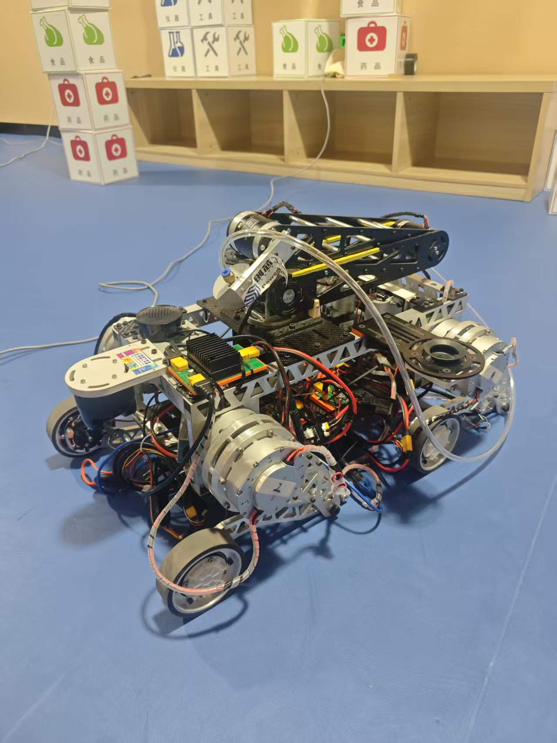
GSing 战队
视觉组
2026 新生培训
视觉识别与定位导航
看见目标，感知环境，完成任务
01
Notes:
开场介绍：视觉组负责获取环境信息，识别任务目标，估计机器人位置，并把结果交给导航和任务控制。硬件平台照片由战队提供。
资料来源：
D:\.hyper\project\Gsing\Vision-Knowledge-Base\2026培训PPT\media\新生考核\机器人实物照.jpg

Slide 2
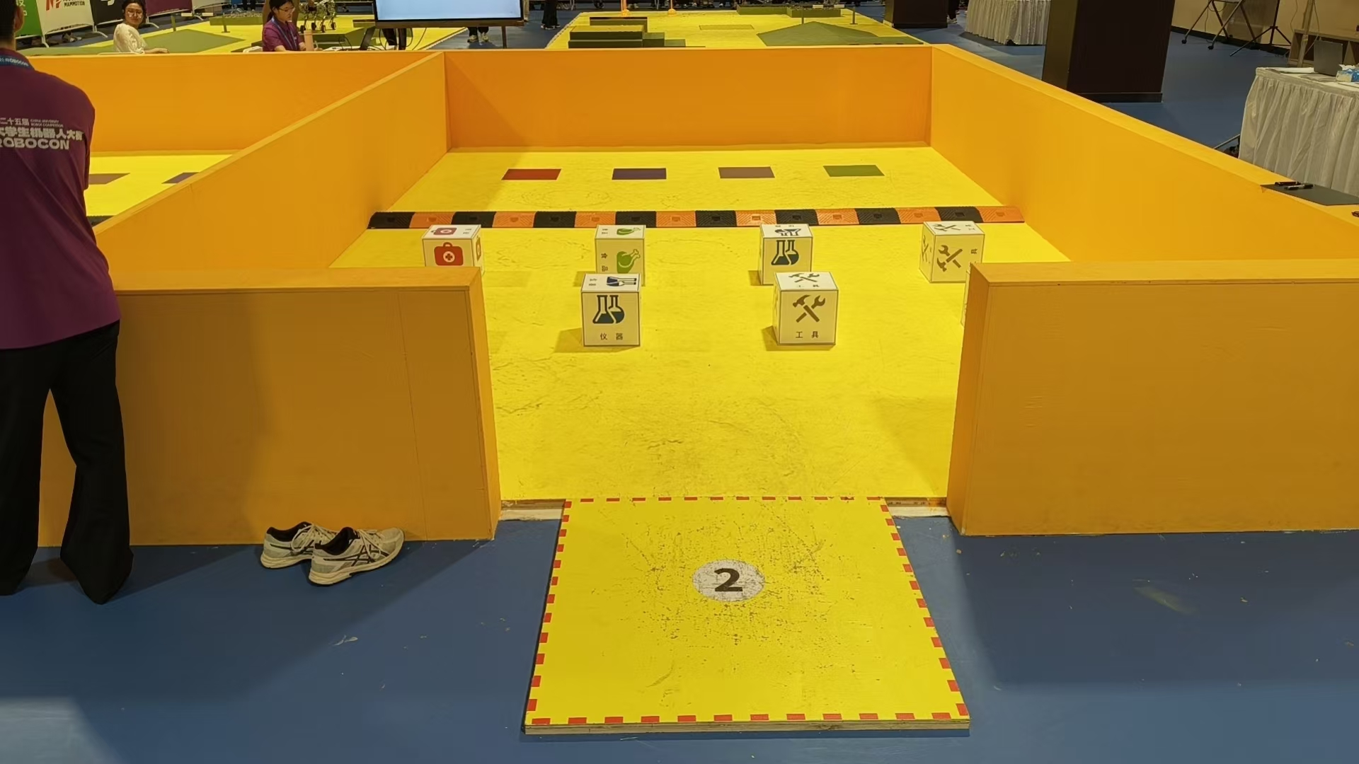
视觉组
视觉组在比赛中做什么
目标信息
识别箱子类别，确定任务对象
空间信息
确定机器人位置和目标位置
任务执行
配合底盘、机械臂完成取放
任务示例：机器人找到指定物资，移动到取放位置，完成搬运
02
Notes:
请同学观察场地图：哪些信息需要相机提供，哪些信息需要定位系统提供？照片展示物资箱、放置区和通道。这里是任务示例，不把照片当作完整竞赛规则。
资料来源：
D:\.hyper\project\Gsing\Vision-Knowledge-Base\2026培训PPT\media\新生考核\比赛场地全景.jpg
D:\.hyper\project\Gsing\S2026-Team2-task\ROS\README.md

Slide 3
视觉组
视觉组的两个方向
01
02
视觉识别
定位导航
看
感知和决策
目标是什么？
目标在画面的哪里？
识别结果是否可信？
机器人在哪里？
周围环境是什么样？
应该怎样到达目标？
03
Notes:
两个方向是工作重点的划分，也会共享传感器和坐标信息。视觉识别主要输出语义和图像位置，定位导航主要处理空间状态与运动。任务决策会同时使用两类结果。
资料来源：
D:\.hyper\project\Gsing\S2026-Team2-task\ROS\vision\src\camera_test.py
D:\.hyper\project\Gsing\S2026-Team2-task\ROS\py\control\auto_task.py
D:\.hyper\project\Gsing\S2026-Team2-task\ROS\nav2_ws1\src\dog_nav2_bringup\params\nav2_fastlio_static_map_params.yaml

Slide 4
相关GitHub地址
视觉识别
仓库 | 用途
ultralytics/ultralytics | YOLO 目标检测、模型训练与推理
opencv/opencv | 摄像头读取、图像处理与结果显示
定位导航
仓库 | 用途
hku-mars/FAST_LIO | FAST-LIO2 原项目，融合雷达与 IMU，实现定位和建图
Ericsii/FAST_LIO_ROS2 | 项目内 FAST-LIO 代码的 README 指向的 ROS2 分支
unitreerobotics/unilidar_sdk2 | 宇树 L2 激光雷达 SDK，包含 ROS2 驱动
ros-navigation/navigation2 | Nav2 导航框架，负责路径规划与运动控制
LihanChen2004/pcd2pgm | 将 PCD 点云转换为导航使用的二维栅格地图

Slide 5
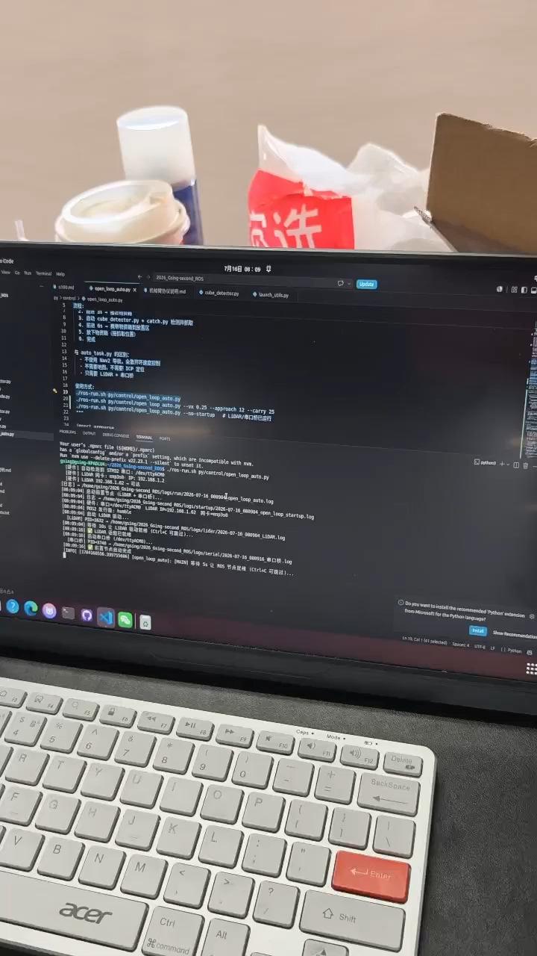
演示视频
（Gsing比赛调试）

Slide 6
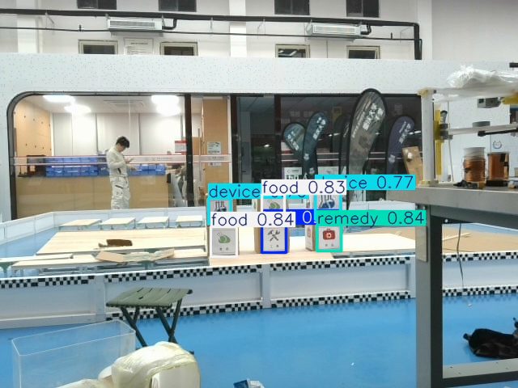
第一部分
视觉识别
看见目标
判断是什么
相机图像是输入
类别与目标位置是输出
物资检测演示（YOLO）
04
Notes:
演示视频直接嵌入本页，放映时点击画面播放。来源是用户提供的 2025-12-26-yolo-1500.mp4。视频用检测框展示工具、仪器、食品、药品等物资。画面中的分数是模型置信度，不能当作实测正确率。
资料来源：
D:\.hyper\project\Gsing\Vision-Knowledge-Base\2026培训PPT\media\新生考核\2025-12-26-yolo-1500.mp4
D:\.hyper\project\Gsing\S2026-Team2-task\ROS\vision\src\camera_test.py

Slide 7
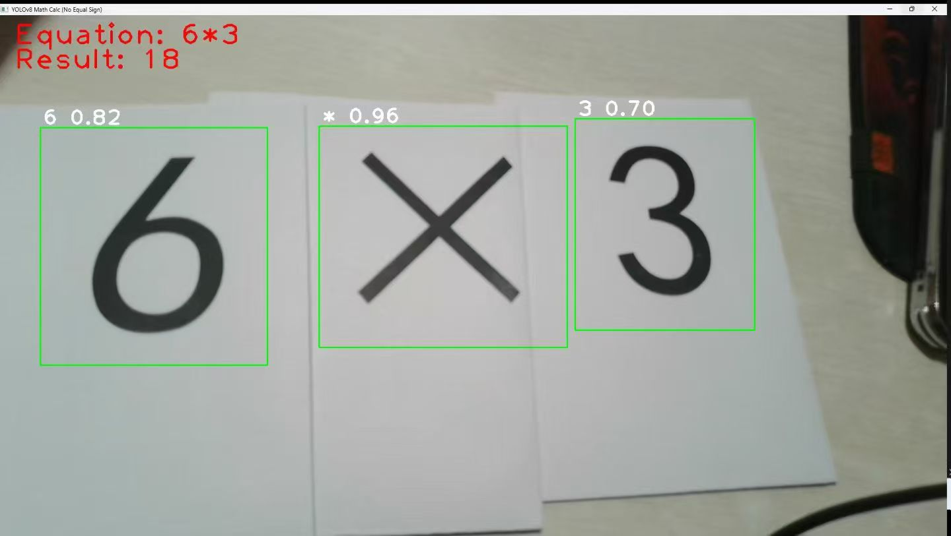
视觉识别
YOLO 的识别结果
类别
它是什么，例如物资类别
检测框
它在图像中的像素位置
置信度
模型对这次判断的评分
检测框提供图像位置，距离和抓取坐标还需要额外计算
05
Notes:
识别是知识库中的入门项目。指出类别标签、矩形框和数值，并解释 xyxy 是像素坐标。单个普通 RGB 图像上的检测框不能直接给出可靠的三维距离。
资料来源：
D:\.hyper\project\Gsing\Vision-Knowledge-Base\media\03 YOLO 目标检测\YOLO实践文档\image 16.png
D:\.hyper\project\Gsing\Vision-Knowledge-Base\03 YOLO 目标检测\YOLO实践文档.md
https://docs.ultralytics.com/modes/predict/

Slide 8
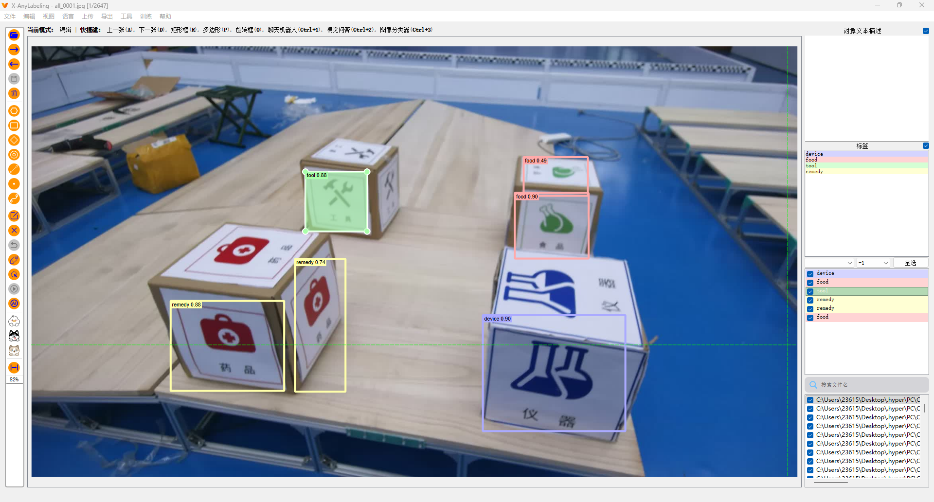
视觉识别
数据集与标注
数据来自实际场景
采集不同距离、角度和光照
统一类别名称与标注规则
训练集与验证集分开
检查漏标、错标和框的位置
X-AnyLabeling 项目仓库
06
Notes:
先明确训练类别和使用场景，再采集与标注。连续视频中的相近帧应尽量按采集批次或场景划分，避免验证集与训练集过于相似。打开标注工具，示范类别选择和检测框。
资料来源：
D:\.hyper\project\Gsing\Vision-Knowledge-Base\media\04 数据集与标注\数据集与 X-AnyLabeling\image2.png
D:\.hyper\project\Gsing\Vision-Knowledge-Base\04 数据集与标注\数据集与 X-AnyLabeling.md
https://github.com/CVHub520/X-AnyLabeling

Slide 9
视觉识别
一个识别项目的工作流程
01
明确任务
确定目标类别、相机位置和使用距离
02
采集与标注
保存现场图像，按统一规则标注
03
训练与验证
训练模型，用独立数据检查识别效果
04
部署与补数据
接入实时相机，把失败场景补回数据集
训练得到模型权重后，仍需在机器人上进行实时测试
07
Notes:
沿着四个阶段解释新人能参与的具体工作。数据采集和错误案例整理都是有效贡献。训练与部署使用的类别顺序、输入尺寸和模型版本要对应。不要只用训练集上的效果判断模型可用性。
资料来源：
D:\.hyper\project\Gsing\Vision-Knowledge-Base\03 YOLO 目标检测\YOLO实践文档.md
https://docs.ultralytics.com/modes/predict/

Slide 10
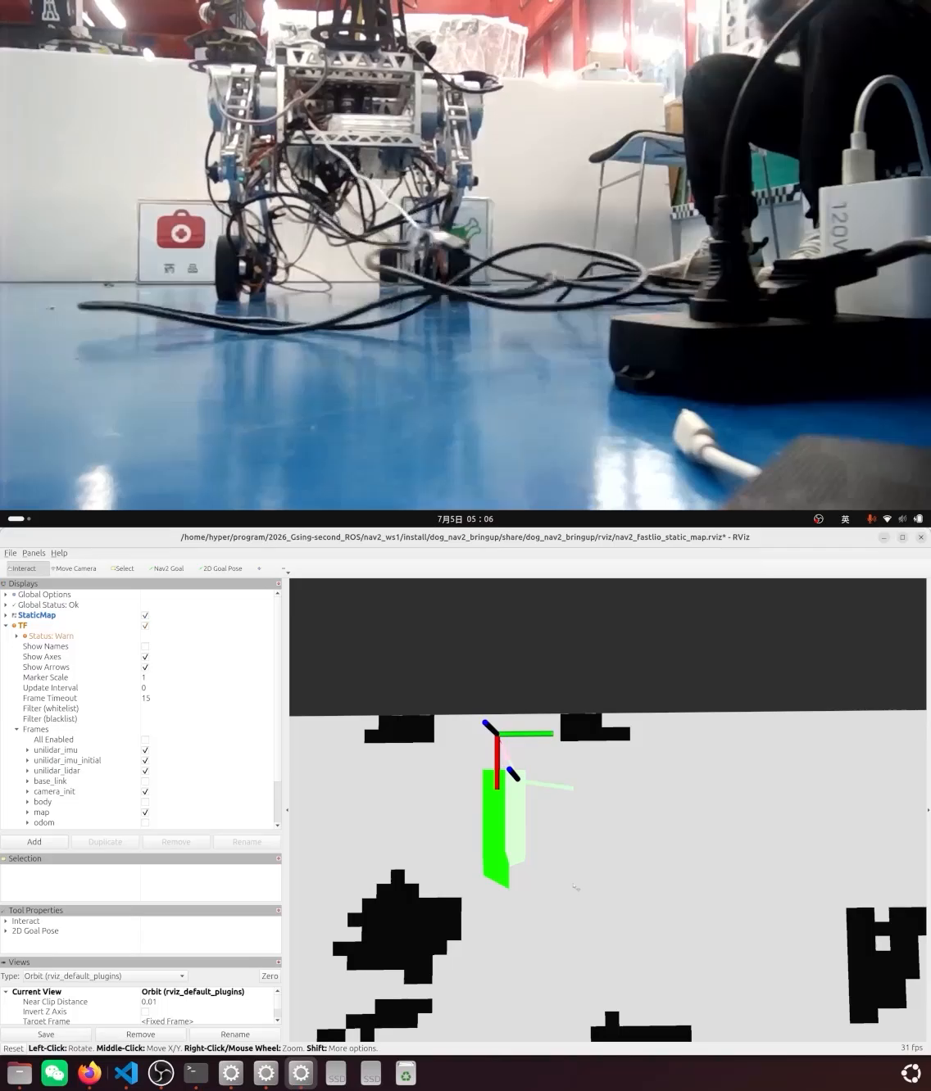
第二部分
定位导航
感知环境
决定怎样到达
定位回答“我在哪里”
导航回答“怎样走过去”
单击视频画面播放
10
Notes:
视频上方是机器人实物，下方是 RViz 中的地图、坐标轴与机器人显示。引导同学观察实物运动与定位显示的对应关系。截图没有明确显示全局规划路径，因此不把其中的绿色图形标成规划路径。
资料来源：
D:\.hyper\project\Gsing\Vision-Knowledge-Base\2026培训PPT\media\新生考核\定位导航.mp4
https://docs.nav2.org/jazzy/getting_started/navigation_concepts/

Slide 11
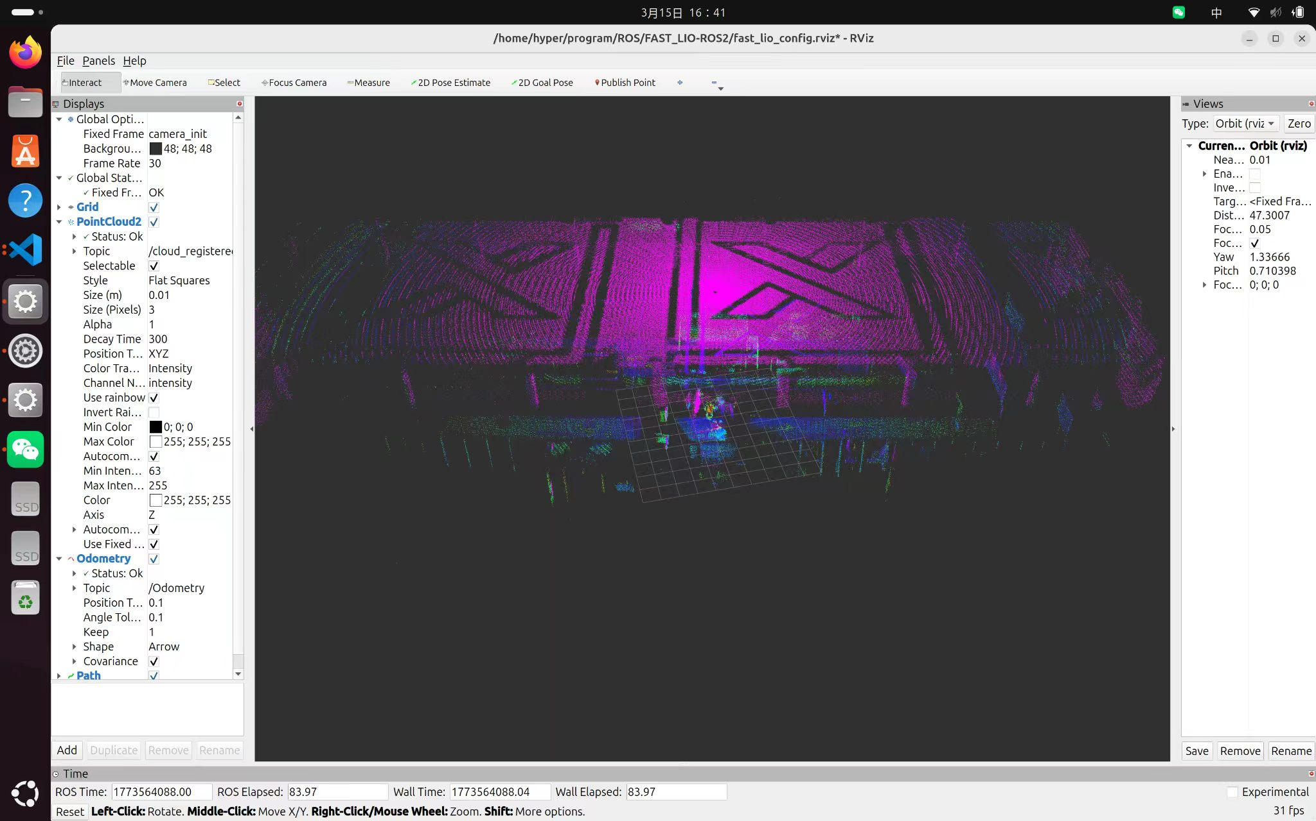
定位导航
激光雷达与 IMU
激光雷达
测量环境几何，形成三维点云
IMU
测量角速度与加速度
辅助估计运动
传感器融合
融合观测
持续估计机器人位姿
虎溪交创示例点云
11
Notes:
该点云图来自项目中附带的 FAST-LIO 上游文档，不是战队比赛场地地图。IMU 提供短时间运动信息，雷达点云与地图匹配对运动估计形成约束。参考项目使用 FAST-LIO2 的雷达与惯性路线。知识库另有 FAST-LIVO2 学习资料，其中 V 表示加入视觉信息，两者要区分。
资料来源：
D:\.hyper\project\Gsing\S2026-Team2-task\ROS\fastlio2_v2\src\unilidar_fastlio_ros2-ros2\doc\results\HKU_LG_Indoor.png
https://github.com/hku-mars/FAST_LIO
D:\.hyper\project\Gsing\S2026-Team2-task\ROS\README.md

Slide 12
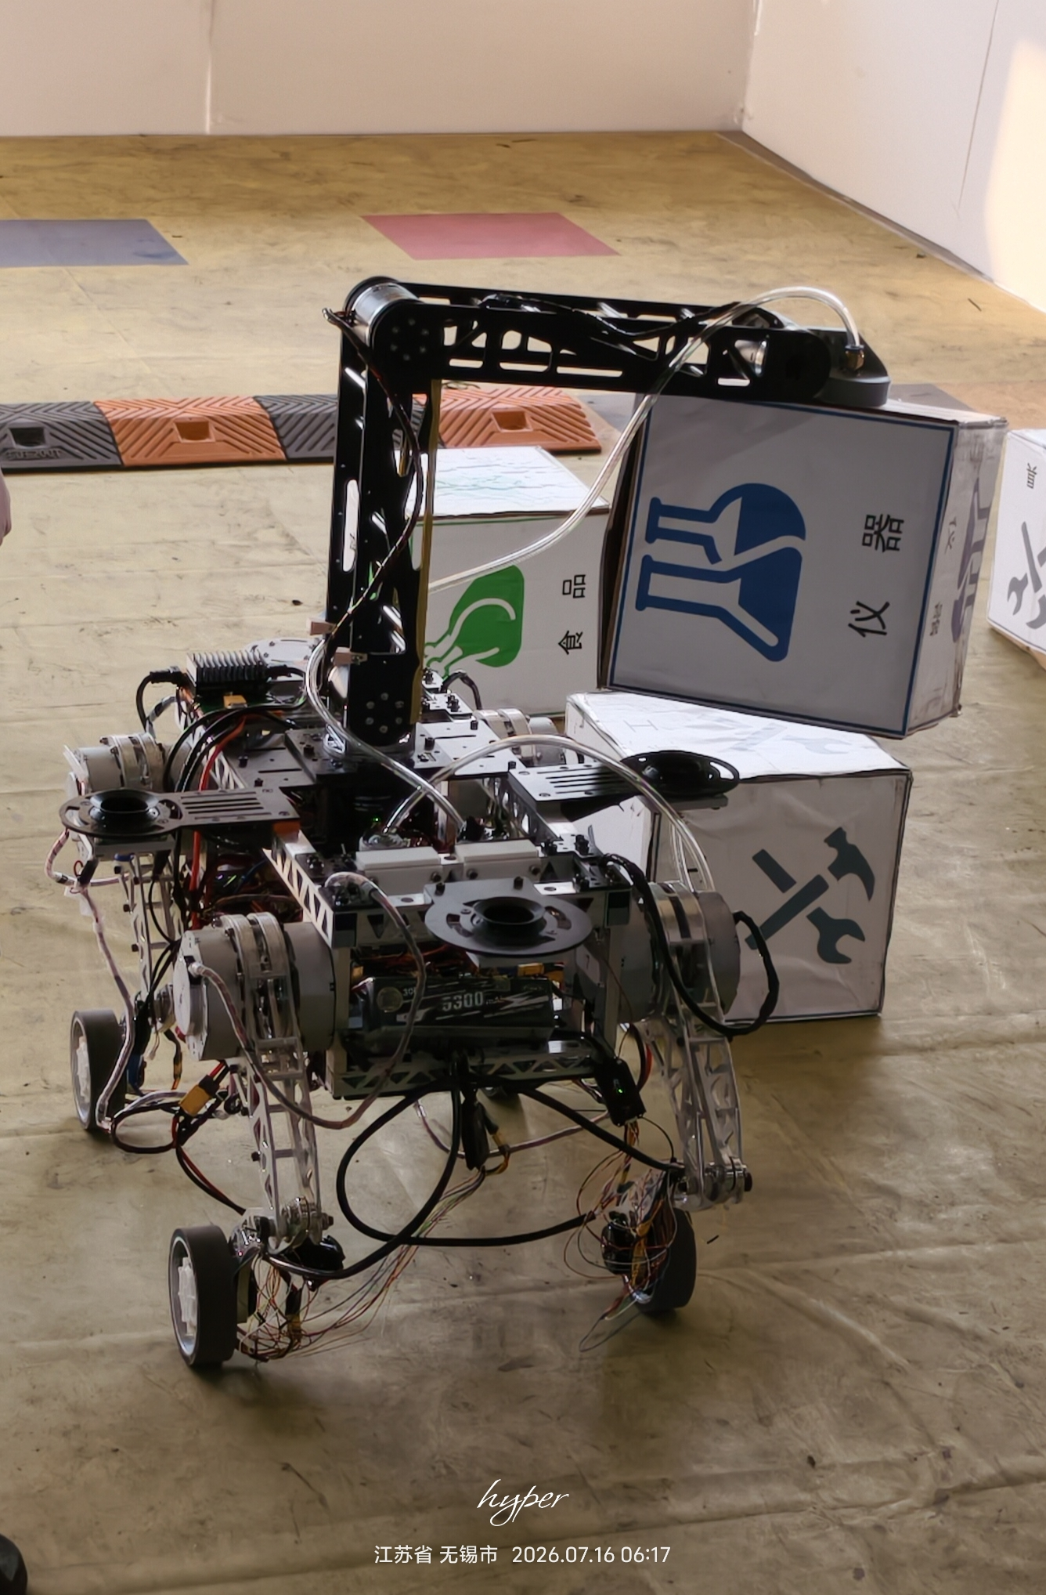
视觉识别
识别结果怎样参与抓取
识别目标
选择要操作的目标
计算空间位置
结合点云和IMU得到位置
转换并确认
换到机械臂坐标系，等待动作完成反馈
雷达、雷达和机械臂之间需要标定
09
Notes:
照片展示真实抓取场景。参考项目的 cube_detector.py 用点云聚类与几何尺寸筛选箱体，catch.py 转换到机械臂坐标并发送目标。相机负责类别识别、点云负责几何位置是可以采用的协作方式，但不能据此声称当前 auto_task.py 已把 YOLO 全部接入。照片也不能单独证明整套自动流程已经验收。
资料来源：
D:\.hyper\project\Gsing\Vision-Knowledge-Base\2026培训PPT\media\新生考核\执行任务照片_20260717.jpg
D:\.hyper\project\Gsing\S2026-Team2-task\ROS\py\control\cube_detector.py
D:\.hyper\project\Gsing\S2026-Team2-task\ROS\py\control\catch.py
D:\.hyper\project\Gsing\S2026-Team2-task\ROS\py\control\auto_task.py

Slide 13
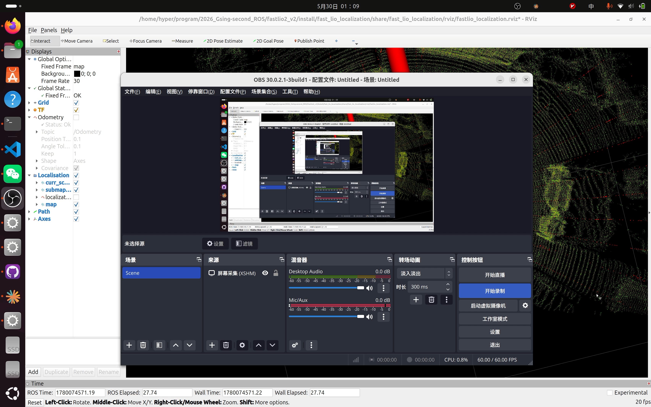
定位导航
建图与定位
建图
记录环境结构，同时估计运动
定位
利用已有地图，估计当前位姿
地图转换
三维点云可转换成导航使用的栅格地图
12
Notes:
对比建图阶段和使用已有地图的定位阶段。参考项目保存点云地图，并通过 global_localization.py 做全局配准，再由 transform_fusion.py 组织定位与坐标变换。点云转二维栅格需要设置地面高度过滤、分辨率和原点，不能只改文件扩展名。此图来源于参考项目 maps 目录。
资料来源：
D:\.hyper\project\Gsing\S2026-Team2-task\ROS\fastlio2_v2\src\fast_lio_localization\maps\lab_map_with_outside_corridor.png
D:\.hyper\project\Gsing\S2026-Team2-task\ROS\fastlio2_v2\src\fast_lio_localization\fast_lio_localization\global_localization.py
D:\.hyper\project\Gsing\S2026-Team2-task\ROS\fastlio2_v2\src\fast_lio_localization\fast_lio_localization\transform_fusion.py
D:\.hyper\project\Gsing\S2026-Team2-task\ROS\fastlio2_v2\src\pcd2pgm

Slide 14
定位导航
坐标系与 TF
map
地图坐标系
描述机器人在整张地图中的位置
odom
里程计坐标系
描述连续运动，可能随时间漂移
base_link
机器人本体
底盘中心与朝向的参考
camera / lidar
传感器坐标系
把观测转换到机器人或地图坐标系
同一个目标在不同坐标系中的数值不同，转换关系必须正确
13
Notes:
可以用“离相机前方一米”和“地图位置 x=某值”比较两个表达。解释 TF 保存坐标系之间的转换关系，涉及旋转、平移和时间。常见问题是轴方向、单位、安装外参和消息时间戳不一致。参考项目存在额外的雷达、IMU 和机械臂相关坐标，具体名称以实际 TF 树为准。
资料来源：
D:\.hyper\project\Gsing\S2026-Team2-task\ROS\fastlio2_v2\src\fast_lio_localization\fast_lio_localization\transform_fusion.py
D:\.hyper\project\Gsing\S2026-Team2-task\ROS\py\control\catch.py
https://docs.nav2.org/jazzy/getting_started/navigation_concepts/

Slide 15
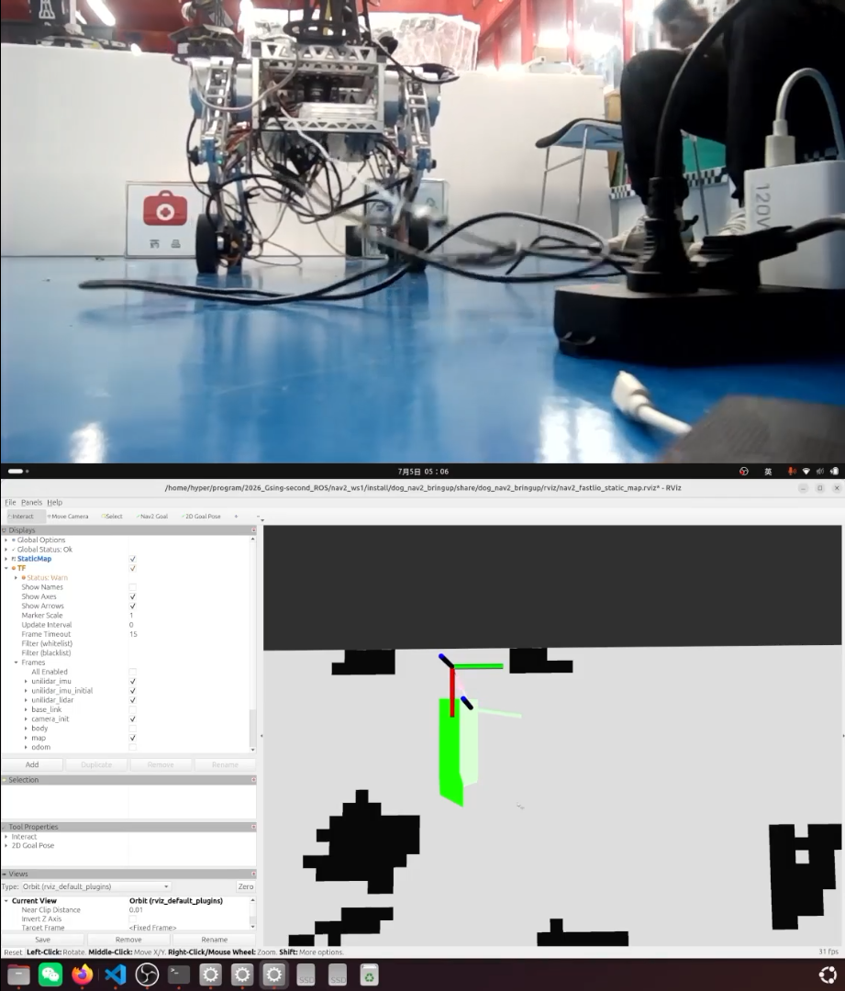
把3D地图转化成2D地图后进行导航
将 PCD 点云转换为导航使用的二维栅格地图
参考GitHub地址
LihanChen2004/pcd2pgm

Slide 16
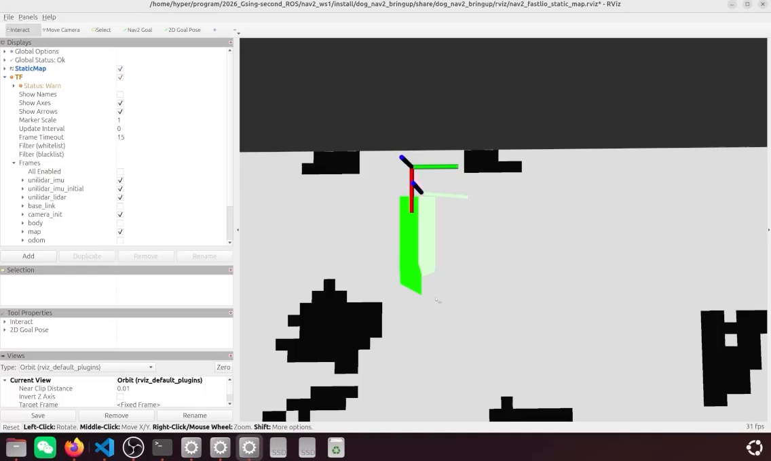
定位导航
Nav2 的导航流程
目标位姿
给出地图中的目标位置与朝向
规划与跟踪
规划路径，计算底盘速度指令
到达与反馈
检查位置误差，报告成功或失败
定位提供当前位姿，导航根据地图和目标产生运动指令
14
Notes:
左图仅用于观察地图和坐标显示，不把绿色机器人显示当作规划路径。参考项目静态导航配置使用 NavfnPlanner，use_astar=true，控制器使用 RegulatedPurePursuitController。其已加载的 costmap 插件只有 static_layer，inflation_layer 未启用，没有实时 obstacle_layer/voxel_layer。因此实时障碍避让与安全距离需要单独配置并现场验证，不能声称这个配置已经具备完善的动态避障。
资料来源：
D:\.hyper\project\Gsing\Vision-Knowledge-Base\2026培训PPT\media\新生考核\定位导航.mp4
D:\.hyper\project\Gsing\S2026-Team2-task\ROS\nav2_ws1\src\dog_nav2_bringup\params\nav2_fastlio_static_map_params.yaml
https://docs.nav2.org/jazzy/getting_started/navigation_concepts/

Slide 17
定位导航
参考项目中的软件模块
输入
雷达驱动与 IMU
提供点云和惯性数据
位姿
FAST-LIO2 与全局配准
估计运动，并对齐已有地图
导航
Nav2
接收目标，输出底盘速度
通信
串口桥接
把速度和任务指令发送给 STM32
ROS 2 负责模块通信，RViz 用于观察数据和定位状态
15
Notes:
以 S2026-Team2-task 的源码组织讲解工作分工。FAST-LIO2 是雷达惯性里程计与建图模块，全局配准把当前位置与已有地图对齐，Nav2 使用当前位姿、地图和目标。串口桥负责与底盘控制器通信。项目 README 部分路径与控制器说明较旧，本页采用实际目录和静态参数文件中确认的模块，不宣称整套流程已实车验收。
资料来源：
D:\.hyper\project\Gsing\S2026-Team2-task\ROS\README.md
D:\.hyper\project\Gsing\S2026-Team2-task\ROS\fastlio2_v2\src\fast_lio_localization\fast_lio_localization\global_localization.py
D:\.hyper\project\Gsing\S2026-Team2-task\ROS\fastlio2_v2\src\fast_lio_localization\fast_lio_localization\transform_fusion.py
D:\.hyper\project\Gsing\S2026-Team2-task\ROS\nav2_ws1\src\dog_nav2_bringup\params\nav2_fastlio_static_map_params.yaml
D:\.hyper\project\Gsing\S2026-Team2-task\ROS\nav2_ws1\src\dog_nav2_bringup\scripts\cmd_vel_chassis_serial.py

Slide 18
定位导航
导航、抓取与任务决策
01
导航到拾取点
持续查看定位，确认到达条件
02
检测与抓取
点云检测箱体，转换坐标并发送抓取任务
03
等待动作反馈
收到抓取完成后，再进入下一阶段
04
导航到放置点
到达后发送放置任务，等待完成反馈
状态切换需要成功条件、超时处理和失败后的处置
16
Notes:
以 auto_task.py 的当前任务流程为例，解释导航、检测、抓取、移动、放置之间的顺序。状态机避免多个动作同时争抢底盘。识别结果可以参与目标选择和任务分支，具体比赛规则需要在任务层实现。当前脚本以预设拾取点和放置点为例，不能说 YOLO 自动选点已经全部实现。
资料来源：
D:\.hyper\project\Gsing\S2026-Team2-task\ROS\py\control\auto_task.py
D:\.hyper\project\Gsing\S2026-Team2-task\ROS\py\control\cube_detector.py
D:\.hyper\project\Gsing\S2026-Team2-task\ROS\py\control\catch.py

Slide 19
视觉组
视觉组与其他组的配合
方向 | 主要工作 | 联调时确认
视觉组 | 识别、定位、导航与任务逻辑 | 类别、坐标、延迟、状态反馈
电控组 | 底盘与执行机构控制、通信 | 速度单位、方向、协议与超时
机械组 | 安装与结构、抓取机构 | 视野、遮挡、外参和运动范围
一次联调围绕一条完整任务进行，逐项确认输入、输出和反馈
17
Notes:
这页是培训中的一般协作建议，实际组织分工以战队安排为准。视觉输出与下位机协议应在联调前约定单位、坐标系、有效期和错误反馈。机械安装调整后，应重新检查传感器外参、视野和目标可达范围。
资料来源：
D:\.hyper\project\Gsing\S2026-Team2-task\ROS\nav2_ws1\src\dog_nav2_bringup\scripts\cmd_vel_chassis_serial.py
D:\.hyper\project\Gsing\S2026-Team2-task\ROS\py\control\catch.py
D:\.hyper\project\Gsing\S2026-Team2-task\ROS\py\control\auto_task.py

Slide 20
视觉组
项目调试时优先检查什么
视觉识别
定位导航
图像是否清晰，曝光是否合适
模型类别与部署设置是否一致
现场样本是否覆盖训练数据
检测结果是否延迟或跳变
点云、IMU 与 TF 是否正常
地图原点、方向和初始位姿是否正确
底盘速度单位与方向是否一致
到达判定和动作反馈是否可靠
按“传感器、算法、通信、动作反馈”的顺序逐段排查
18
Notes:
用实际任务日志定位最早出现异常的一段。底盘不动时先看速度消息与串口，不要立即重训模型。抓取偏移时先确认坐标变换与机械偏置。地图明显错位时先检查初始位姿、外参和 TF 时间。
资料来源：
D:\.hyper\project\Gsing\S2026-Team2-task\ROS\vision\src\camera_test.py
D:\.hyper\project\Gsing\S2026-Team2-task\ROS\nav2_ws1\src\dog_nav2_bringup\scripts\cmd_vel_chassis_serial.py
D:\.hyper\project\Gsing\S2026-Team2-task\ROS\fastlio2_v2\src\fast_lio_localization\fast_lio_localization\transform_fusion.py
D:\.hyper\project\Gsing\S2026-Team2-task\ROS\py\control\catch.py

Slide 21
视觉组
新生可以从哪些工作开始
视觉组推荐先学 Python
会一种语言就可以开始，C / C++ 基础也能继续使用
视觉识别方向
定位导航方向
读入相机并保存图像
用 X-AnyLabeling 标注一批数据
训练并实时识别一种目标
熟悉 Linux 和 ROS 2 话题
在 RViz 中查看地图、位姿与 TF
完成一个目标点导航测试
能完成一个小任务，就可以边做视觉项目边补知识
19
Notes:
强调不必先学完全部算法或只学 C。推荐 Python 是因为知识库的 YOLO、数据处理与脚本实践容易衔接。定位导航再逐步补 ROS 2、坐标变换、线性代数和传感器融合。目标点测试应遵循战队现场联调与急停安排。
资料来源：
D:\.hyper\project\Gsing\Vision-Knowledge-Base\01 基础工具\Python 速通课.md
D:\.hyper\project\Gsing\Vision-Knowledge-Base\README.md

Slide 22
视觉组
培训后的实践与资料
识别一个目标
让机器人到达一个点
识别方向：Python、OpenCV、YOLO、数据集与标注
导航方向：Linux、ROS 2、IMU、SLAM 与 Nav2
GSing 视觉知识库
https://github.com/CQU-Gsing/Vision-Knowledge-Base
20
Notes:
收尾回顾：视觉识别负责目标的类别与图像位置，定位导航负责空间状态与运动决策。引导新生任选一条方向完成一个可展示的小项目，再逐步参与完整任务联调。知识库入口可点击。
资料来源：
https://github.com/CQU-Gsing/Vision-Knowledge-Base
D:\.hyper\project\Gsing\Vision-Knowledge-Base\README.md

